Slide 1
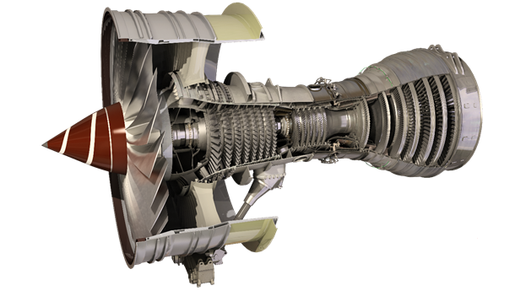
Sensitivität numerischer Vorhersagen des Wirkungsgrads von Hochdruckturbinen
ADP: Keijo Buss, Dominik Henzel, Markus Degenhardt, Simon Lippert
Hochdruckturbine nach der Brennkammer
Notes:
Simon

Slide 2
Gliederung
Grundlagen
Thermodynamik, Wirkungsgraddefinitionen, Gitterstrukturen
Aachen-Turbine
Kanalströmung
Fazit
Notes:
Simon

Slide 3
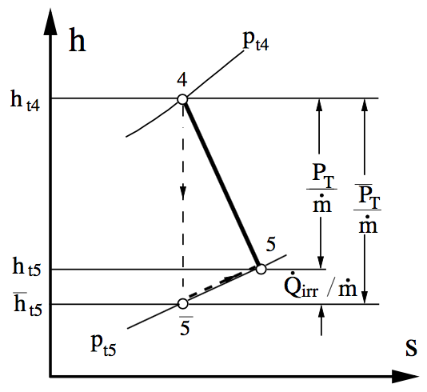
Grundlagen: Thermodynamik
Idealer Vergleichsprozess: Joule-Prozess
Adiabate ZÄ ($\dot{Q}$ = 0), KV Grenzen mit Gehäuse ($P_{R}$= 0):
1.HS: $P_{T}= \dot{m}(h_{t5}−h_{t4})$
Mit isentroper ZÄ als Vergleichsprozess:
${\overline{η}}_{tT}= \frac{P_{T}}{{\overline{P}}_{T}}= \frac{h_{t5}−h_{t4}}{{\overline{h}}_{t5}−h_{t4}} ≤1$
Mit der isentropen Totalenthalpiedifferenz:
$∆{\overline{H}}_{t}={\overline{h}}_{t5}−h_{t4}=\dot{m} c_{p}T_{t4}\left[{\left(\frac{p_{t5}}{p_{t4}}\right)}^{\frac{γ−1}{γ}}−1\right]$
${\overline{η}}_{tT}= \frac{P_{T}}{∆{\overline{H}}_{t}}$
Notes:
Markus
P_T: Leistung von Strömung an Turbine abgegeben
todo h-s diagramm, turbine

Slide 4
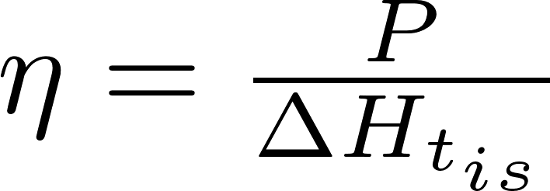
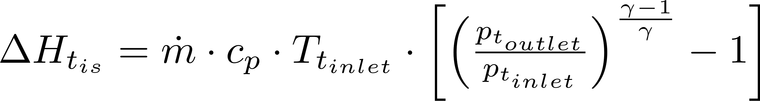
Grundlagen: Wirkungsgrade (1)
Wirkungsgrad:
Isentrope Leistung:
Erzeugte Leistung:
Enthalpie Berechnung:
Enthalpie aus CFX:
Drehmoment:
Notes:
Keijo

Slide 5
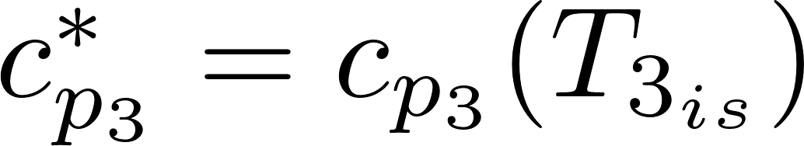
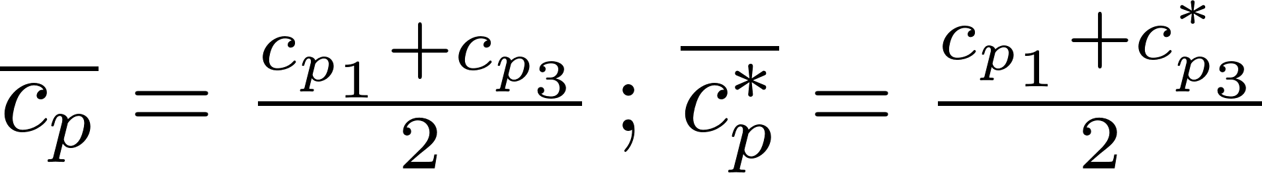
Grundlagen: Wirkungsgrade (2)
Temperaturabhängigkeit der spezifischen Wärmekapaztität
Separat an Inlet / Outlet:
Isentrope Wärmekapazität:
Arithmetisches Mittel:
Notes:
Keijo

Slide 6
Wirkungsgrad in CFX
Skalare Größen benötigt → Mittelung
Massenstrom- / Flächen-Mittel
$T_{t} ; p_{t} ; c_{p} ; γ$
Zeitliches Mittel → bei instationärer Rechnung
Arithmetisches Mittel
$c_{p} ; γ ; \dot{m}$
Berücksichtigung mehrerer Inlets (Kühlbohrung)
Summation der Enthalpiedifferenzen

Slide 7
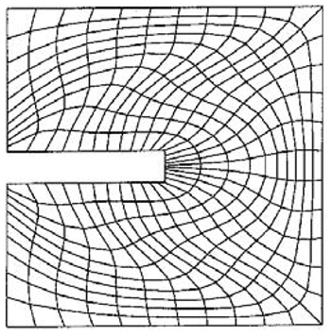
Verschiedene Gitterstrukturen (1)
Strukturierte Gitter
Regelmäßige Anordnung
Einfache Nachbarschaftsbeziehungen
Meist Rechtecke/Quader
Unstrukturierte Gitter
Keine Regelmäßigkeiten
Aufwändige Nachbarschaftsbeziehungen
Flexible Anpassungsmöglichkeiten
Schäfer, Michael (1999): Numerik im Maschinenbau. Berlin, Heidelberg: Springer (Springer-Lehrbuch), S. 55.

Slide 8
Verschiedene Gitterstrukturen (2)
Eigenschaft | strukturiert | unstrukturiert
Modellierung komplexer Geometrien | - | +
Lokale (adaptive) Gitterverfeinerung | - | +
Automatisierung der Gittererzeugung | - | +
Rechenzeit zur Erzeugung des Gitters | + | -
Programmieraufwand | + | -
Datenspeicherung | + | -
Lösung des Gleichungssystems | + | -
Parallelisierung des Lösers | + | -
Schäfer, Michael (1999): Numerik im Maschinenbau. Berlin, Heidelberg: Springer (Springer-Lehrbuch), S. 56.

Slide 9
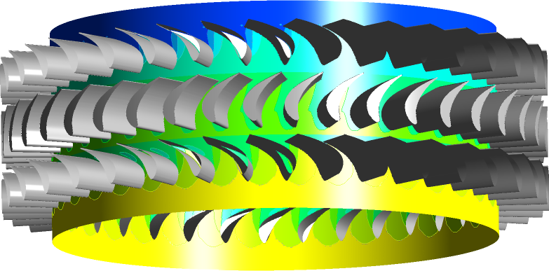
Aachen-Turbine: Geometrie
 | # Schaufeln
Stator 1 | 36
Rotor | 41
Stator 2 | 36
Einfacher Aufbau:
Prismatische Schaufeln Keine Fillets
Qualtitativ hochwertiges Gitter
Notes:
Simon

Slide 10
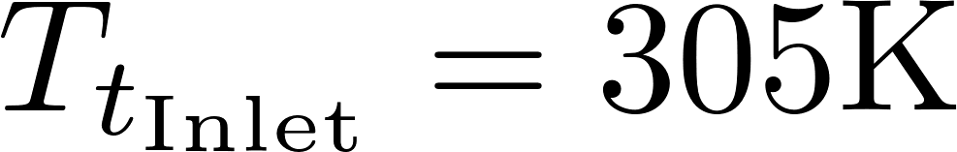
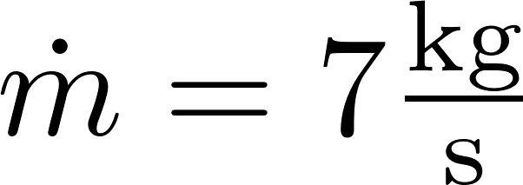
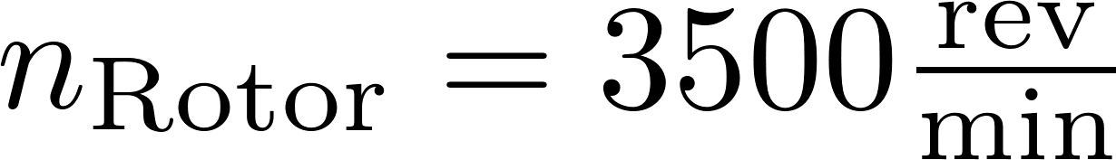
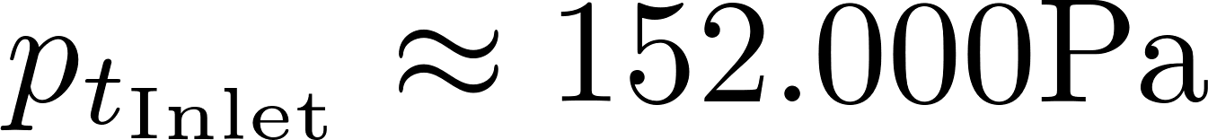
Aachen-Turbine: Setup
Berechnung mit CFX
Betriebspunkt:
Totaltemperatur (Inlet):
Massenstrom (Outlet):
Drehzahl Rotor:
Totaldruckprofil (Inlet):
Vorgegebenes Totaldruckprofil
Yao, J., Davis, R. L., Alonso, J. J., & Jameson, A. (2001). Unsteady flow investigations in an axial turbine using the massively parallel flow solver TFLO. In In 39th Aerospace Sciences Meeting and Exhibit, number.
Notes:
Simon

Slide 11
Aachen-Turbine: Vorgehen (1)
Erstellung eines Referenzgitters mit AutoGrid5
Manuelle Optimierung für ausreichend gute Netzqualität:
Keine negativen Kontrollvolumen
Kleinster Winkel einer Zelle > 20°
Expansion ratio < 3
Aspect ratio < 1500
Spaltverfeinerung
Aspect ratio < 1500
Notes:
Markus

Slide 12
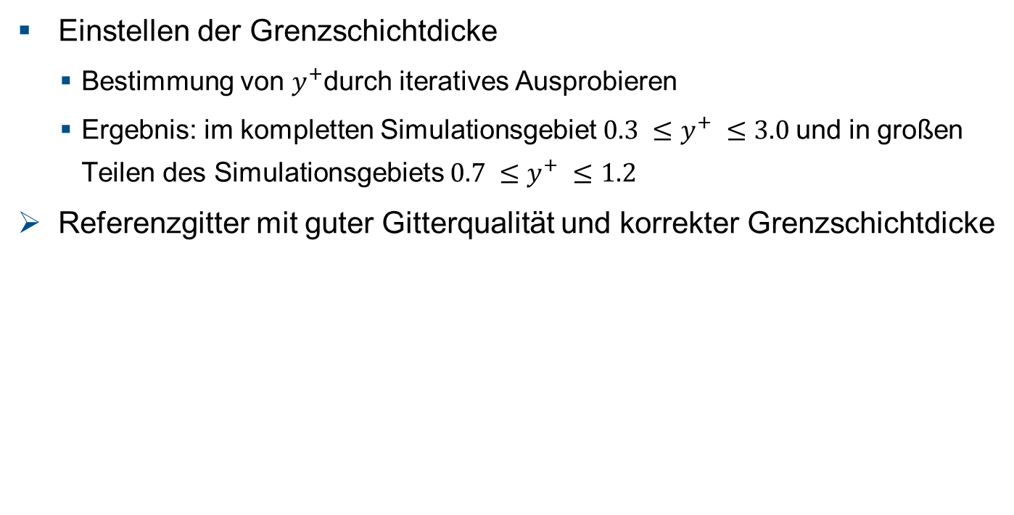
Aachen-Turbine: Vorgehen (2)
Einstellen der Grenzschichtdicke
Bestimmung von $y^{+}$durch iteratives Ausprobieren
Ergebnis: im kompletten Simulationsgebiet $0.3 ≤y^{+} ≤3.0$und in großen Teilen des Simulationsgebiets $0.7 ≤y^{+} ≤1.2$
Referenzgitter mit guter Gitterqualität und korrekter Grenzschichtdicke
Notes:
Markus

Slide 13
Aachen-Turbine: Vorgehen (3)
Gitterstudie (Ziel: netzunabhängige Ergebnisse)
Variation der Verfeinerung des Gitters
Berechnung verschiedener Größen (z.B. Wirkungsgrade) auf den Gittern
Vergleich der Ergebnisse der verschiedenen Rechnungen
Resultat: unabhängiges Gitter mit den Kenngrößen:
Je ca. 2 Mio. Elemente in den Statoren und ca. 3 Mio. Elemente im Rotor
Kenngröße | Stator1 | Rotor | Stator2
Min. Winkel [°] | 29.25 | 25.75 | 36.10
Max. Aspect Ratio | 714.51 | 888.64 | 933.67
Max. Expansion Ratio | 1.61 | 3.00 | 1.80
Notes:
Markus

Slide 14
Aachen-Turbine: Vorgehen (4)
Wirkungsgrade auf verschiedenen Gittern
Notes:
Markus

Slide 15
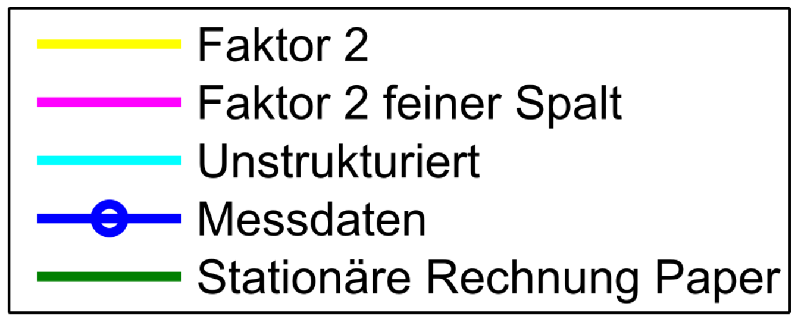

Slide 16
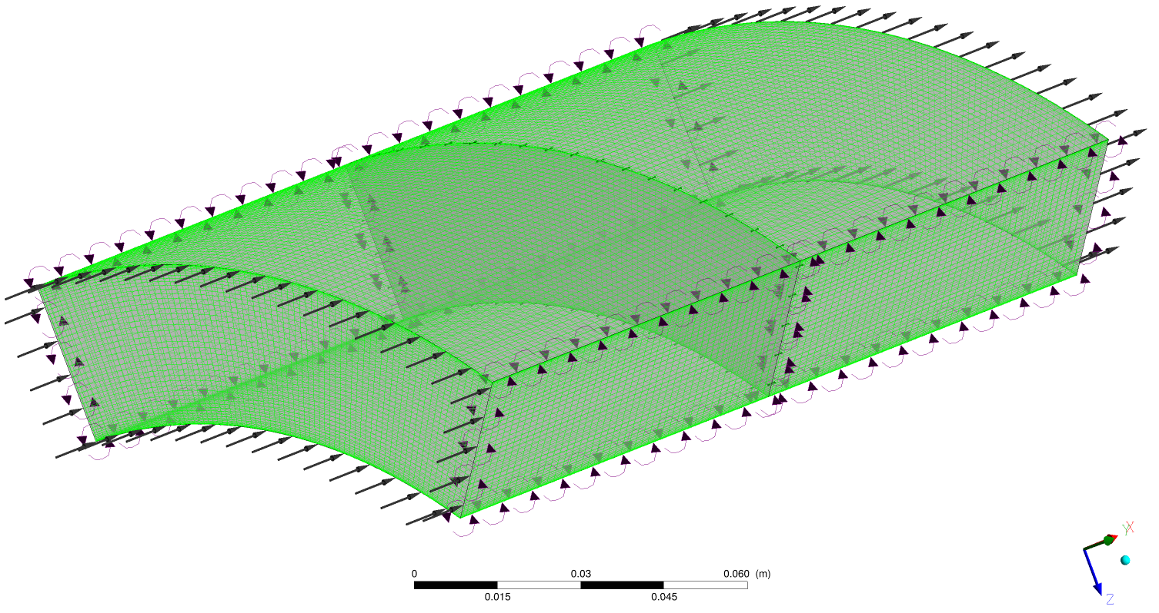
Kanalströmung: Geometrie
Kreisring-Rohrströmung
1. Teil stationär
2. Teil rotiert
Mixing Plane
Notes:
Keijo

Slide 17
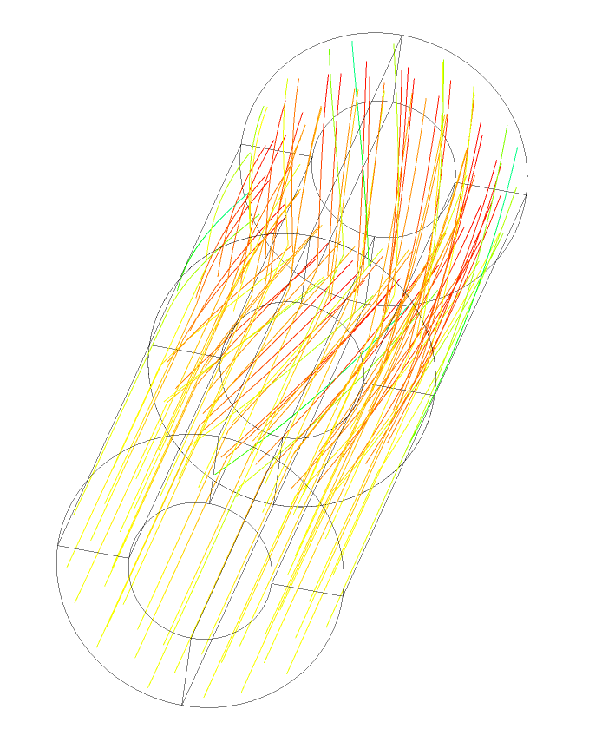
Kanalströmung: Geometrie
Kreisring-Rohrströmung
1. Teil stationär
2. Teil rotiert
Mixing Plane

Slide 18
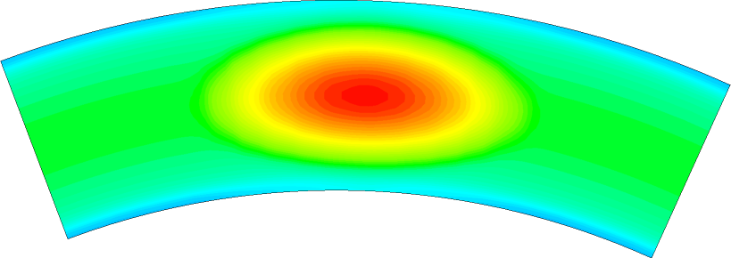
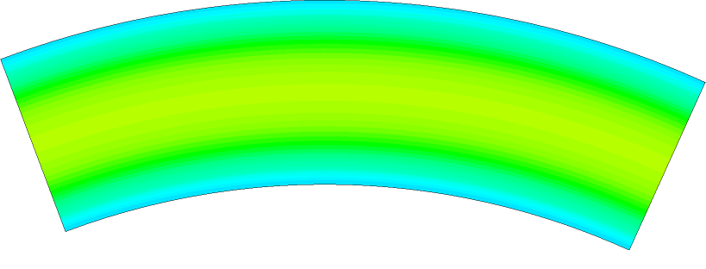
Mixing Plane
1 Stator – 1 Rotor – 1 Stator zur Berechnung notwendig
Periodische Randbedingung
Geringerer Rechenaufwand
Bestimmen des Strömungsfeldes → Mittelung der Strömungsgrößen in Umfangsrichtung auf beiden Seiten der Mixing Plane
Vor Mixing Plane
Nach Mixing Plane

Slide 19
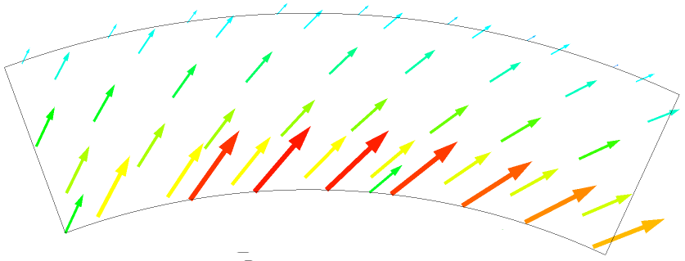
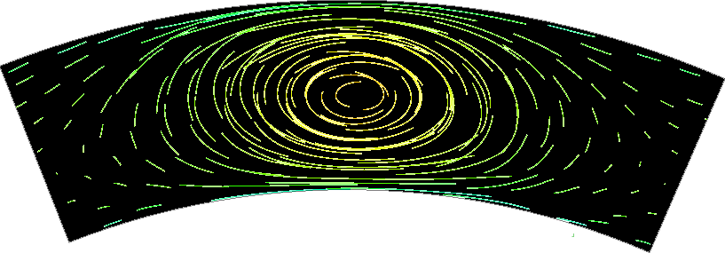
Randbedingungen
Schräge Eintrittsströmung:
Drallbehaftete Strömung:
Inhomogener Temperaturverlauf:
Hot-Spot

Slide 20
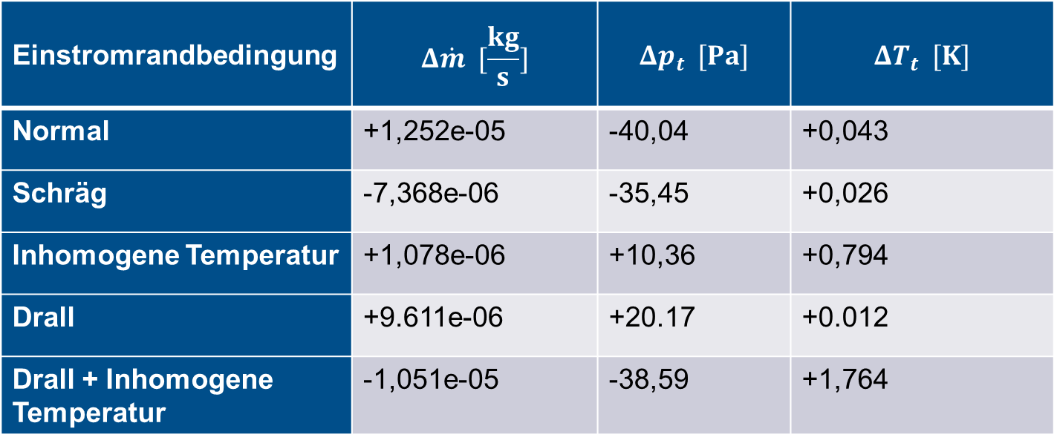
Kanalströmung: Mixing Plane
Strömungsgrößen über die Mixing Plane
Einstromrandbedingung | $$Δ\dot{m} [\frac{kg}{s}]$$ | $$Δp_{t} [Pa]$$ | $$ΔT_{t} [K]$$
Normal | +1,252e-05 | -40,04 | +0,043
Schräg | -7,368e-06 | -35,45 | +0,026
Inhomogene Temperatur | +1,078e-06 | +10,36 | +0,794
Drall | +9.611e-06 | +20.17 | +0.012
Drall + Inhomogene Temperatur | -1,051e-05 | -38,59 | +1,764
Notes:
Drall + Temp.: pt-max.: -93,0

Slide 21
Fazit
Erstellung des Testfalls der Aachen-Turbine:
Untersuchung von Wirkungsgraddefinitionen
Einfluss der Mixing-Plane
Unterschiede strukturierter und unstrukturierter Gitter
Einfluss der Oberflächenauflösung auf Drehmoment-Wirkungsgrad
Vergleich verschiedener CFX-Versionen
Tiefergehende Untersuchungen zur Mixing Plane
Notes:
Simon

Slide 22

?
?
?
Notes:
Design: Simon
Vortrag: Simon

